Slide 1
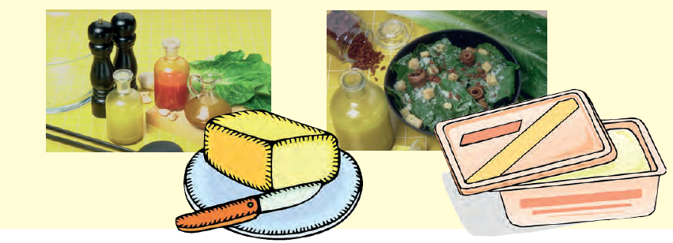
3.7 Ομάδα 5η
Λίπη και έλαια

Slide 2
Στην ομάδα των λιπών και των ελαίων ανήκουν:
Τα λιπίδια φυτικής προέλευσης
ελαιόλαδο και ελιές
σπορέλαια
φυτικές μαργαρίνες και μαγειρικά λίπη
Τα λιπίδια ζωικής προέλευσης
Βούτυρο
Λαρδί
Μαγιονέζα και σάλτσες για σαλάτες με υψηλή συγκέντρωση λιπιδίων
Ξηροί καρποί.

Slide 3
Η ομάδα των λιπιδίων :
Περιέχει λιπαρά οξέα, μερικά από τα οποία είναι απαραίτητα.
Περιέχει τις απαραίτητες λιποδιαλυτές βιταμίνες Α, D, E και Κ.
Έχει υψηλή θερμιδική αξία (9Κcal/gr)

Slide 4
Χρησιμότητα των λιπιδίων
αποτελούν συμπυκνωμένη πηγή ενέργειας
παρέχουν τα απαραίτητα λιπαρά οξέα
αποτελούν φορείς λιποδιαλυτών βιταμινών
βελτιώνουν τη γεύση και το άρωμα των τροφίμων
κάνουν τα τρόφιμα πιο εύληπτα
διεγείρουν την όρεξη και βοηθούν στο αίσθημα κορεσμού.
είναι η κατεξοχήν αποθήκη ενέργειας
παρέχουν ενέργεια για τις περισσότερες δραστηριότητες
προστατεύουν τα διάφορα όργανα του σώματος
βοηθούν στο να διατηρηθεί σταθερή η θερμοκρασία του σώματος
αποτελούν δομικό συστατικό των κυτταρικών μεμβρανών.
Στα τρόφιμα:
Στο σώμα μας

Slide 5
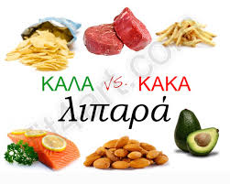

Slide 6
Λιπίδια
Κορεμένα
Μονοακόρεστα
Πολυακόρεστα

Slide 7
Κορεμένα
Είναι τα λιπίδια ζωικής προέλευσης

Slide 8
Μονοακόρεστα
Περιέχονται κυρίως στο ελαιόλαδο, στις ελιές και σε αρκετούς ξηρούς καρπούς

Slide 9
Πολυακόρεστα
Περιέχονται στα σπορέλαια, και στα ψάρια

Slide 10
Βούτυρο ή μαργαρίνη;;
Το βούτυρο φτιάχνεται από το γάλα (ζωικό)
Η μαργαρίνη προέρχεται από σπορέλαια…
Αλλά…

Slide 11
Χοληστερόλη
συνοδεύει τα ζωικά λιπίδια, όπως:
βούτυρο γάλακτος
λίπος γαλακτοκομικών
λίπος στο κρέας.
Είναι πιο επικίνδυνο να ανέβουν ανεπιθύμητα ψηλά οι τιμές χοληστερόλης του αίματός μας

